Slide 1

KUWTK
Izradila: Jelena Božić

Slide 2
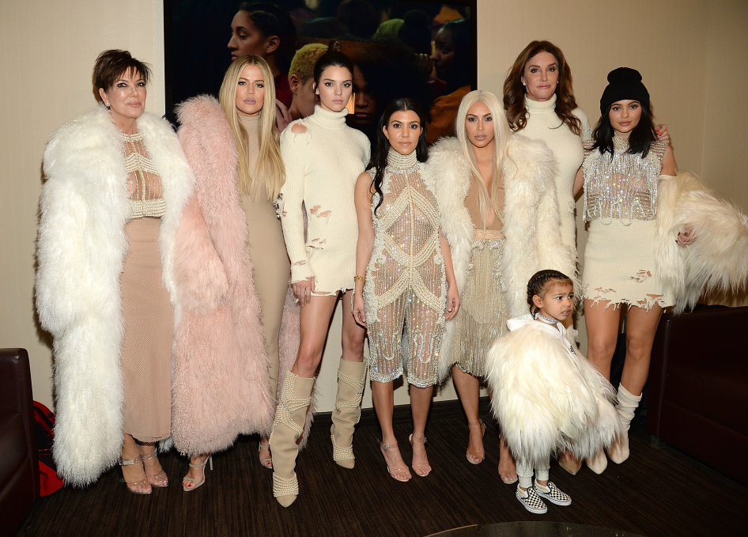
KEEPING UP WITH THE KARDASHIANS
Keeping up with the Kardashians ili skraćeno KUWTK je američki reality show koji se emitira na kanalu E!
Show ima 14 sezona
Od showa je nastalo još nekoliko manjih serija: Kourtney and Kim Take Miami, Kourtney and Kim Take New York, Khloé & Lamar, Kourtney and Khloé Take The Hamptons, Dash Dolls, Rob & Chyna, i Life of Kylie.
Obitelj također sudjeluje u drugim serijama na kanalu E!

Slide 3

DASH
Dash je zajednički dućan od Kim, Khloe i Kourtney
Osnovan je u lipnju 2006. godine
Lokacije su mu u Miamiju, Hollywoodu, a prije je bio i u New Yourku

Slide 5





Slide 6
Kris Jenner
Kim
Khloe
Kourtney
Robert Kardashian
Rob

Slide 7
Kris Jenner
Kendall
Kylie
Bruce Jenner

Slide 8

KRAJ

